Slide 1
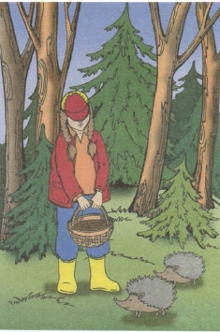
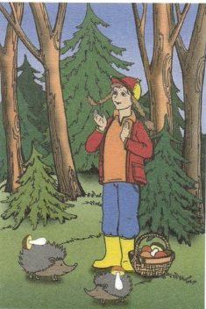
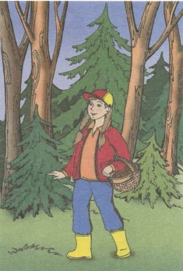
СОСТАВЛЕНИЕ РАССКАЗА
ПО СЕРИИ
СЮЖЕТНЫХ КАРТИНОК

Slide 2
Рассмотри картинки.
Попробуй составить рассказ.
Какое название подошло бы к твоему рассказу?

Slide 3
Давай поиграем.
Закончи предложения.
День был солнечный,
поэтому…
Слова для справок:
грибов видимо-невидимо,
Маша собралась за грибами,
смотрели на неё и показывали на куст

Slide 4
Проверь себя
День был солнечный,
поэтому Маша
собралась за грибами.

Slide 5
Продолжаем играть?
Закончи предложение
Вдруг Маша увидела
ежей, которые……..
Слова для справок:
грибов видимо-невидимо,
Маша собралась за грибами,
смотрели на неё и показывали на куст

Slide 6
Проверь себя
Вдруг Маша увидела ежей, которые смотрели на неё и показывали на куст.

Slide 7
Играем?
Заглянула Маша
под куст, а там…..
Слова для справок:
грибов видимо-невидимо,
Маша собралась за грибами,
смотрели на неё и показывали на куст

Slide 8
Проверь в себя. Я в тебя верю.
Заглянула Маша под куст, а там грибов видимо-
невидимо.

Slide 9
Послушай или прочти сам,
как это было на самом деле
В лесу
День был солнечный, поэтому Маша собралась за грибами.
Вдруг Маша увидела ежей, которые смотрели на неё и показывали на куст.
Заглянула Маша под куст, а там грибов видимо - невидимо.
С полной корзиной грибов Маша пошла домой.

Slide 10
Поиграем ещё?
Я начну, а ты закончи.
День был солнечный, поэтому…
Вдруг Маша увидела ежей, которые….
Заглянула Маша под куст, а там….
Ты молодец!
Сможешь рассказать самостоятельно?

Slide 11
Ты рассказывай, а я рядом
и смогу тебе помочь.
День был солнечный, поэтому Маша собралась за грибами.
Вдруг Маша увидела ежей, которые смотрели на неё и показывали на куст.
Заглянула Маша под куст, а там грибов видимо - невидимо.
С полной корзиной грибов Маша пошла домой.

Slide 12
Ты умница!

